Slide 1
첫번째 UI Design

Slide 2
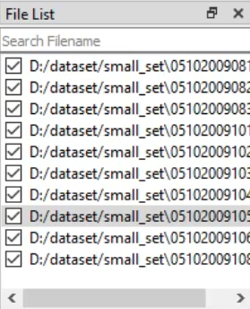
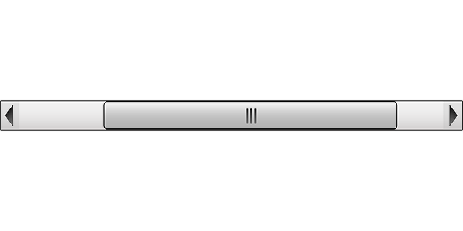
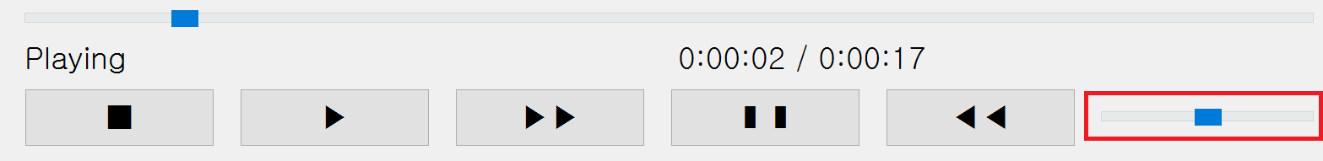
save
버튼
레이블
Augmentation
import
1_1_face.mp4
Rotation
Shift
import
1_1_body.mp4
index
Flip
Crop
t번째 이미지
Add noise
Change color
Do
index
index
t-1번째 이미지
t+1번째 이미지
face
단축키: w (face show)
body
단축키: s (body show)
▶️
-3
-2
-1
0
1
2
3
▶️
단축키: ←
단축키: 1
단축키: 2
단축키: 3
단축키: 4
단축키: 5
단축키: 6
단축키: 7
단축키: →

Slide 3
두번째 UI Design

Slide 4





save
t / 전체 이미지 수
t-1번째 이미지
t번째 이미지
t+1번째 이미지
Open
Delete
File List
Data
Augmentation
t-1번째 이미지
t번째 이미지
t+1번째 이미지
Open
Delete
File List
Data
Augmentation
Data
Annotate
-3
-2
-1
0
1
2
3
Export
Prev
Image
Next
Image
단축키: ←
단축키: 1
단축키: 2
단축키: 3
단축키: 4
단축키: 5
단축키: 6
단축키: 7
단축키: →

Slide 5
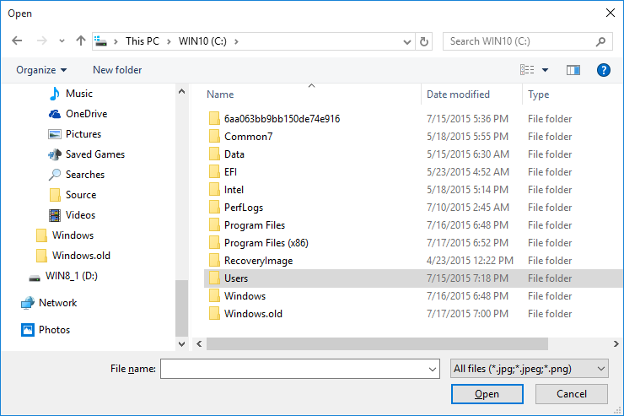
클릭 이벤트
Data
File List
Augmentation
Open
Augmentation
Rotation
Shift
Flip
Crop
Add noise
Change color
Do
Export
Delete
csv파일 생성
해당 Image 제거

Slide 6
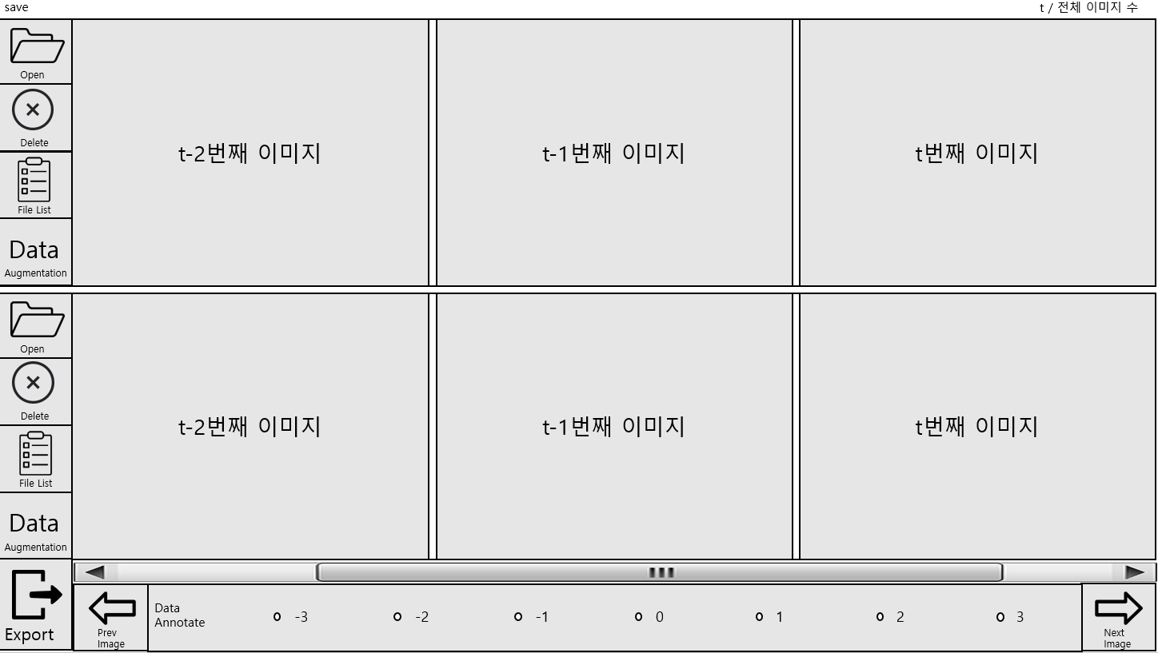
Prev
Image

Slide 7
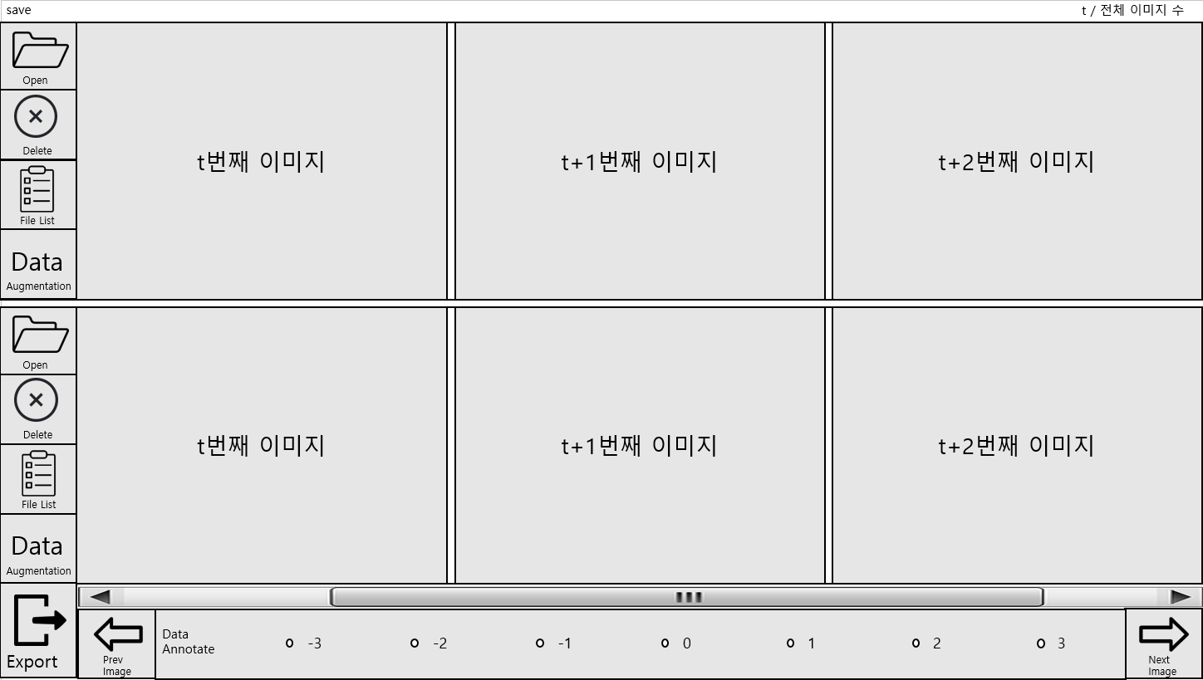
Next
Image

